Slide 1
Polska 2040: odporność i ciągłość państwa
• Suwerenność technologiczna jako zdolność działania mimo zakłóceń
• Niezależny draft ekspercki v0.1 · 21.07.2026
Niezależny jawnoźródłowy projekt analityczny — bez materiałów niejawnych — nie jest dokumentem rządowym. 1

Slide 2
Nie autarkia, lecz kontrola ryzyka
• Samodzielna decyzja o krytycznych funkcjach
• Kontrola danych, konfiguracji, interfejsów i cyklu życia
• Przetestowane alternatywy oraz zdolność naprawy
• Interoperacyjność i skala sojusznicza
Niezależny jawnoźródłowy projekt analityczny — bez materiałów niejawnych — nie jest dokumentem rządowym. 2

Slide 3
Pięć testów strategicznych
• Efekt: jaki interes państwa realizuje?
• Kontrola: co musi pozostać w polskiej gestii?
• Ciągłość: czy system działa i odtwarza się w zakłóceniu?
• Sojuszniczość i odpowiedzialność: czy jest interoperacyjny, legalny i sterowalny?
Niezależny jawnoźródłowy projekt analityczny — bez materiałów niejawnych — nie jest dokumentem rządowym. 3

Slide 4
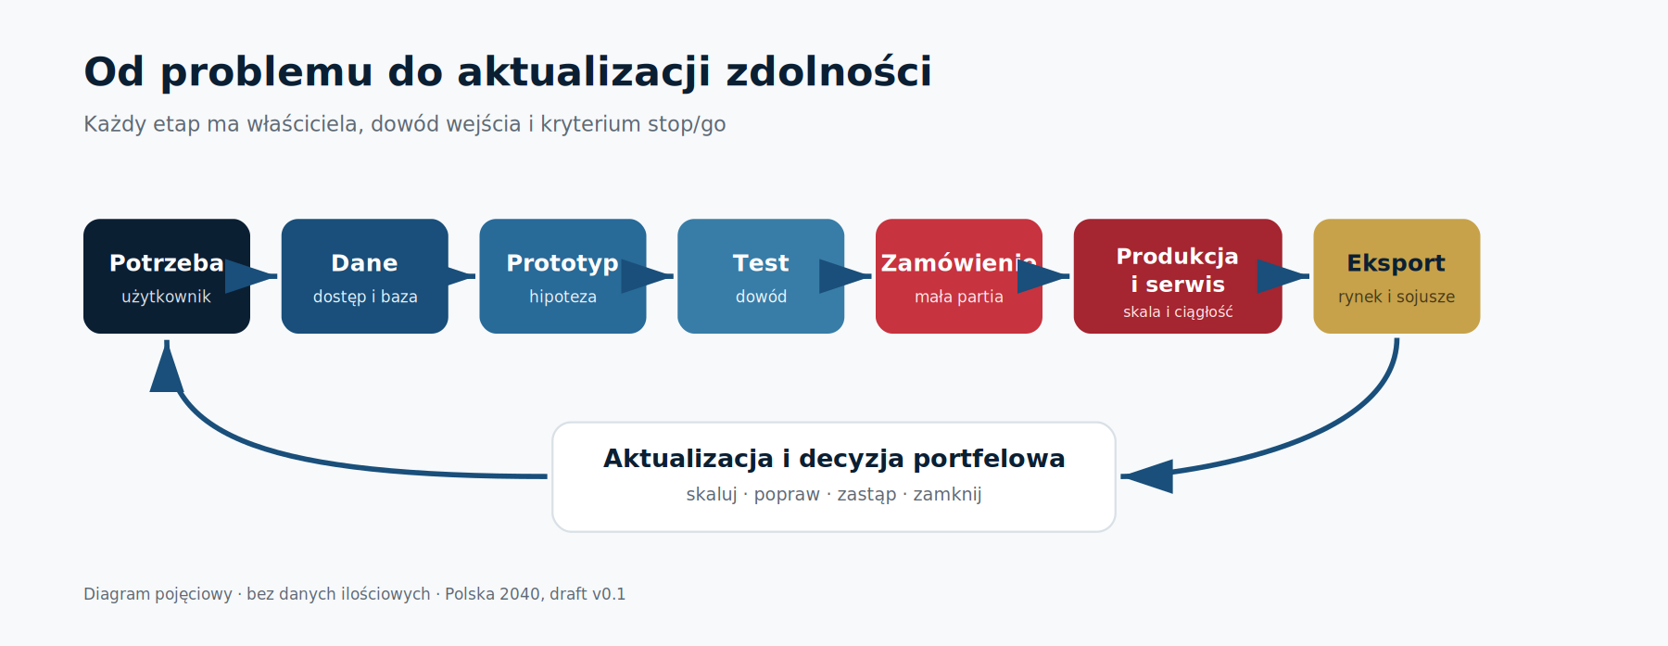
Jeden system realizacji
• Potrzeba → dane → prototyp → test → mała partia
• Skala albo zamknięcie na podstawie wyniku
• Produkcja, serwis, eksport i aktualizacja
Niezależny jawnoźródłowy projekt analityczny — bez materiałów niejawnych — nie jest dokumentem rządowym. 4

Slide 5
Ciągłość ponad kadencjami
• Stałe definicje i coroczny przegląd, nie stałe produkty
• Jawne raportowanie projektów zamkniętych
• Sunset review dla instytucji i programów
• Horyzont 2040 nie gwarantuje finansowania do 2040 r.
Niezależny jawnoźródłowy projekt analityczny — bez materiałów niejawnych — nie jest dokumentem rządowym. 5

Slide 6
NATO i UE
• Polski program ma wzmacniać wspólne działanie, nie zamykać rynku
• European Drone Defence Initiative i Eastern Flank Watch są flagowe — CLM-1222
• Kamień milowy nie jest dowodem osiągniętej funkcjonalności
• Właściwe szczegóły pozostają w autoryzowanym planowaniu
Niezależny jawnoźródłowy projekt analityczny — bez materiałów niejawnych — nie jest dokumentem rządowym. 6

Slide 7
Partnerstwo z Ukrainą
• Ramy dla łańcuchów, lokalizacji, produkcji i IP — CLM-1212
• Portfolio B+R, testów, licencji, produkcji i JV
• Brak preferencji bez porównania i due diligence
• Ciągłość po zmianie właściciela lub sytuacji politycznej
Niezależny jawnoźródłowy projekt analityczny — bez materiałów niejawnych — nie jest dokumentem rządowym. 7

Slide 8
Odpowiedzialne AI i dane
• Legalność, rozliczalność, śledzenie, niezawodność, sterowalność, bias — CLM-1220
• Dane w kontrolowanym środowisku z odseparowanym testem
• Karta modelu, monitoring i prawo wycofania
• Brave1 Dataroom jest wzorcem mechanizmu, nie gotową architekturą — CLM-1216
Niezależny jawnoźródłowy projekt analityczny — bez materiałów niejawnych — nie jest dokumentem rządowym. 8

Slide 9
Odporność przemysłowa
• Rozproszona integracja, komponenty, serwis i logistyka
• Zweryfikowana substytucja, nie sama lista dostawców
• Zarządzanie konfiguracją i prawa do cyklu życia
• Ćwiczenie produkcji i odtworzenia bez ujawniania wrażliwych danych
Niezależny jawnoźródłowy projekt analityczny — bez materiałów niejawnych — nie jest dokumentem rządowym. 9

Slide 10
Rola Prezydenta i BBN
• Wspierać formalne mapowanie programu do dokumentów bezpieczeństwa państwa — CLM-0104
• Zarekomendować właściwym organom roczny przegląd odporności i interoperacyjności
• Wspierać utworzenie przez właściwy organ niezależnego red-teamu i ciągłość strategiczną
• Nie wybierać dostawcy ani zastępować wykonawczej roli rządu
Niezależny jawnoźródłowy projekt analityczny — bez materiałów niejawnych — nie jest dokumentem rządowym. 10

Slide 11
Największe ryzyka
• Autarkia, silos jednej technologii i zależność od jednej firmy
• Skala przed dowodem oraz utrzymywanie porażki
• Nadmierna tajność albo ujawnienie podatności
• AI bez kontroli i program przechwycony przez dostawców
Niezależny jawnoźródłowy projekt analityczny — bez materiałów niejawnych — nie jest dokumentem rządowym. 11

Slide 12
Decyzja strategiczna
• KANDYDAT DEC-0001: zarekomendować RM ponadresortowy przegląd i wesprzeć dialog Prezydent–Premier
• KANDYDAT DEC-0002: zarekomendować RM wskazanie jednego właściciela portfela, bez przejmowania funkcji wykonawczej
• KANDYDAT DEC-0003: wesprzeć portfel pilotaży warunkowanych dowodem użytkownika i możliwością zamknięcia
• KANDYDAT DEC-0010: zarekomendować właściwemu organowi jawny dashboard i coroczny raport, z oddzielonym aneksem autoryzowanym
Niezależny jawnoźródłowy projekt analityczny — bez materiałów niejawnych — nie jest dokumentem rządowym. 12

